Slide 1


XÂY DỰNG HỆ THỐNG WEBSITE BÁN HÀNG ONLINE BẰNG C# ASP.NET MVC
TRƯỜNG ĐẠI HỌC SƯ PHẠM TPHCM
KHOA CÔNG NGHỆ THÔNG TIN
ĐỒ ÁN TỐT NGHIỆP
SVTH: TRẦN VIỆT TIẾN
MSSV: K40.104.140
GVHD: THS LƯƠNG TRẦN HY HIẾN

Slide 2
NỘI DUNG TRÌNH BÀY
1/ LÝ DO CHỌN ĐỀ TÀI
2/ MỤC TIÊU VÀ NỘI DUNG CỦA ĐỀ TÀI
3/ CÔNG NGHỆ SỬ DỤNG
4/ CÁC TÍNH NĂNG CƠ BẢN
5/ KẾT LUẬN
6/ DEMO

Slide 3
1/ LÝ DO CHỌN ĐỀ TÀI
Internet ngày càng phổ thông.
Thiết bị như laptop hay smart phone đã quá quen thuộc với mọi người.
Loại hình bán hàng online không còn xa lạ gì với mọi người.
Tìm năng của loại dịch vụ này là rất lớn.

Slide 4
2/ MỤC TIÊU VÀ NỘI DUNG CỦA ĐỀ TÀI
Xây dụng một hệ thống trực quan.
Giao diện dễ dàng thao tác.
Phân chia hệ thống thành 2 phần riêng biệt.
Áp dụng tốt những công nghệ đã sử dụng.

Slide 5
3/ CÁC CÔNG NGHỆ ĐÃ SỬ DỤNG
Microsoft C# ASP.NET MVC (version 5).
Microsoft ASP.NET IDENTITY.
HTML, CSS, JavaScript.
Jquery, DataTable.

Slide 6
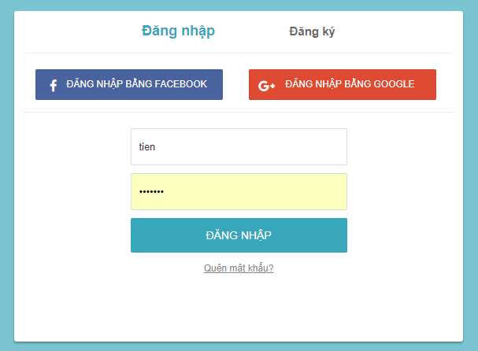
4/ CÁC TÍNH NĂNG CƠ BẢN
Đăng nhập

Slide 7
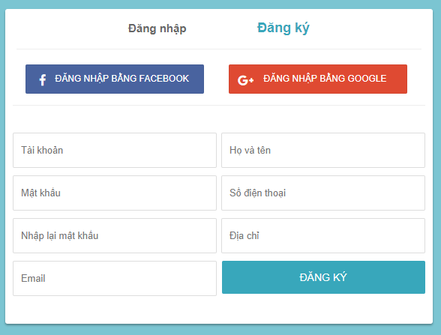
4/ CÁC TÍNH NĂNG CƠ BẢN
Đăng ký

Slide 8
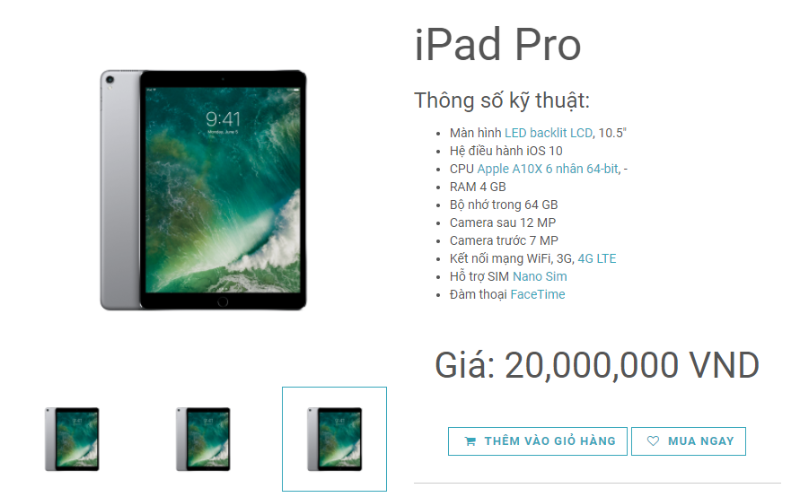
4/ CÁC TÍNH NĂNG CƠ BẢN
Xem sản phẩm

Slide 9
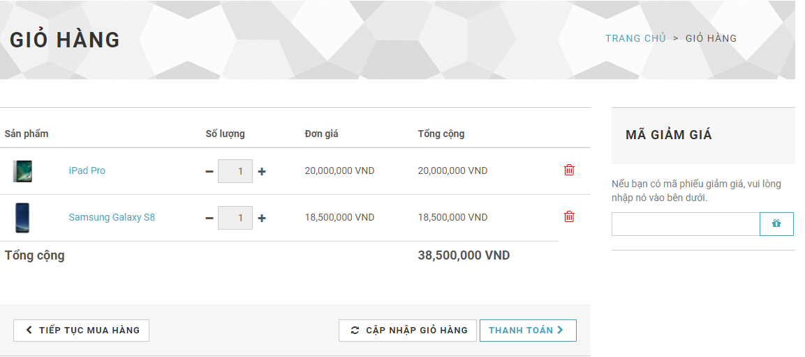
4/ CÁC TÍNH NĂNG CƠ BẢN
Giỏ hàng

Slide 10
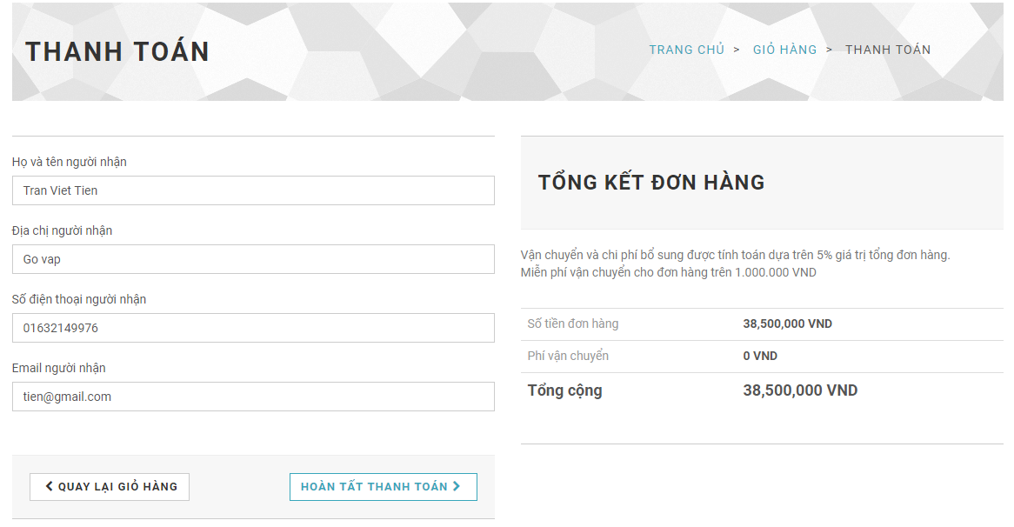
4/ CÁC TÍNH NĂNG CƠ BẢN
Giỏ hàng

Slide 11
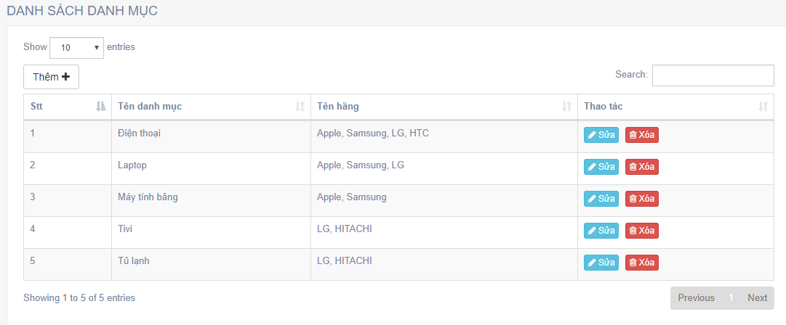
4/ CÁC TÍNH NĂNG CƠ BẢN
Quản lý danh mục sản phẩm

Slide 12
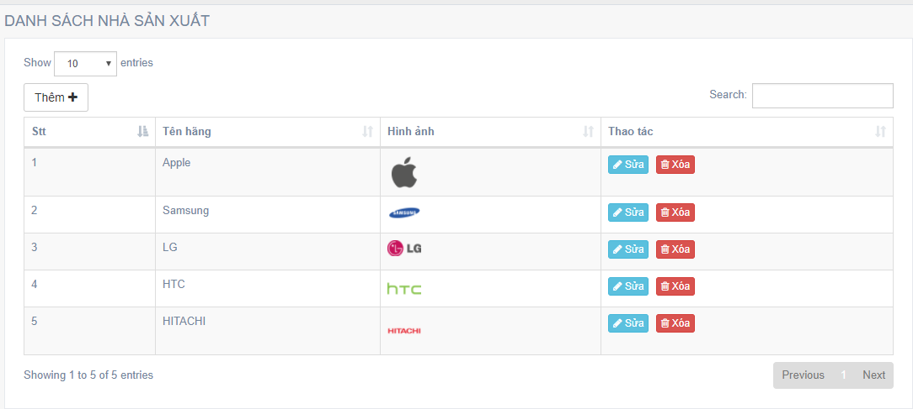
4/ CÁC TÍNH NĂNG CƠ BẢN
Quản lý hãng sản xuất

Slide 13
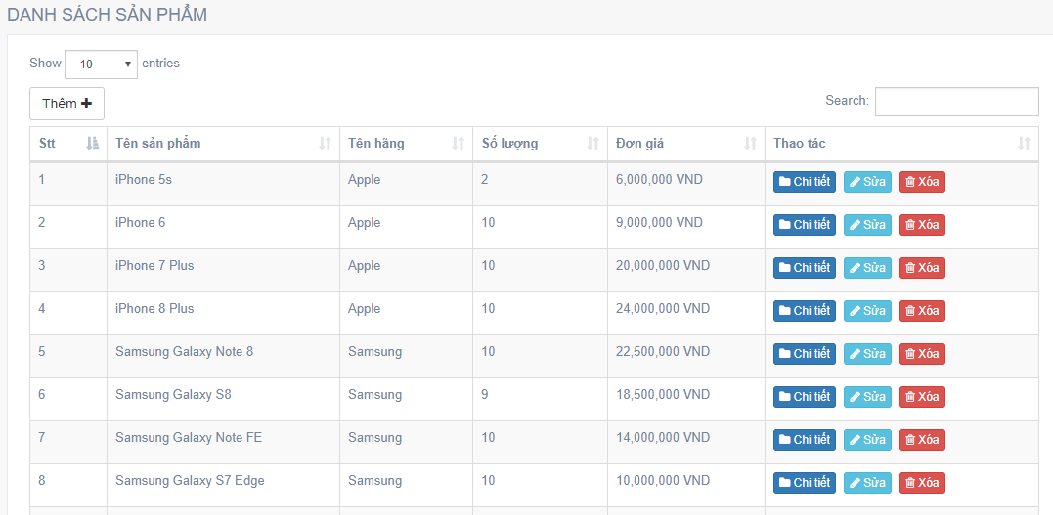
4/ CÁC TÍNH NĂNG CƠ BẢN
Quản lý sản phẩm

Slide 14
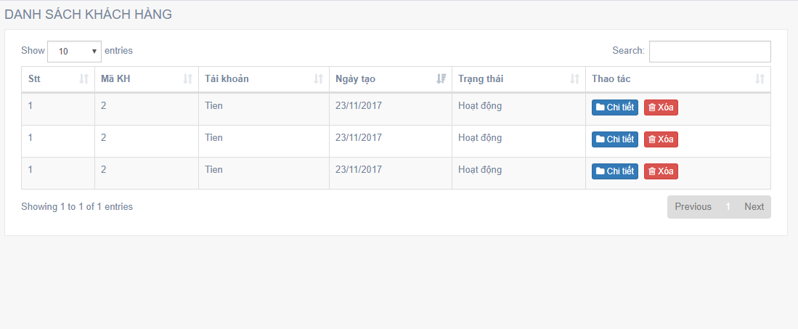
4/ CÁC TÍNH NĂNG CƠ BẢN
Quản lý khách hàng

Slide 15
5/ KẾT LUẬN
Những kết quả đạt được:
Xây dựng website đơn giản, dễ thao tác.
Tối ưu URL thân thiện hơn.
Áp dụng cơ bản các công nghệ.
Những điểm cần khắc phục:
Bổ sung tính năng gửi emal.
Bổ sung thanh toán online.
Hệ thống nhỏ, không xử lý được dữ liệu lớn
Tốc độ tải trang còn chậm.

Slide 16


Slide 17


Slide 18
CẢM ƠN THẦY
&
CÁC BẠN
ĐÃ THEO DÕI !

